Slide 1

10·28 Shopee专场·厦门站
活动总结报告
品牌中心 | 2020.10.29

Slide 2
01 | 活动概述
CONTENTS
02 | 活动数据
03 | 活动效果

Slide 3
₀₁ 活动概述

Slide 4
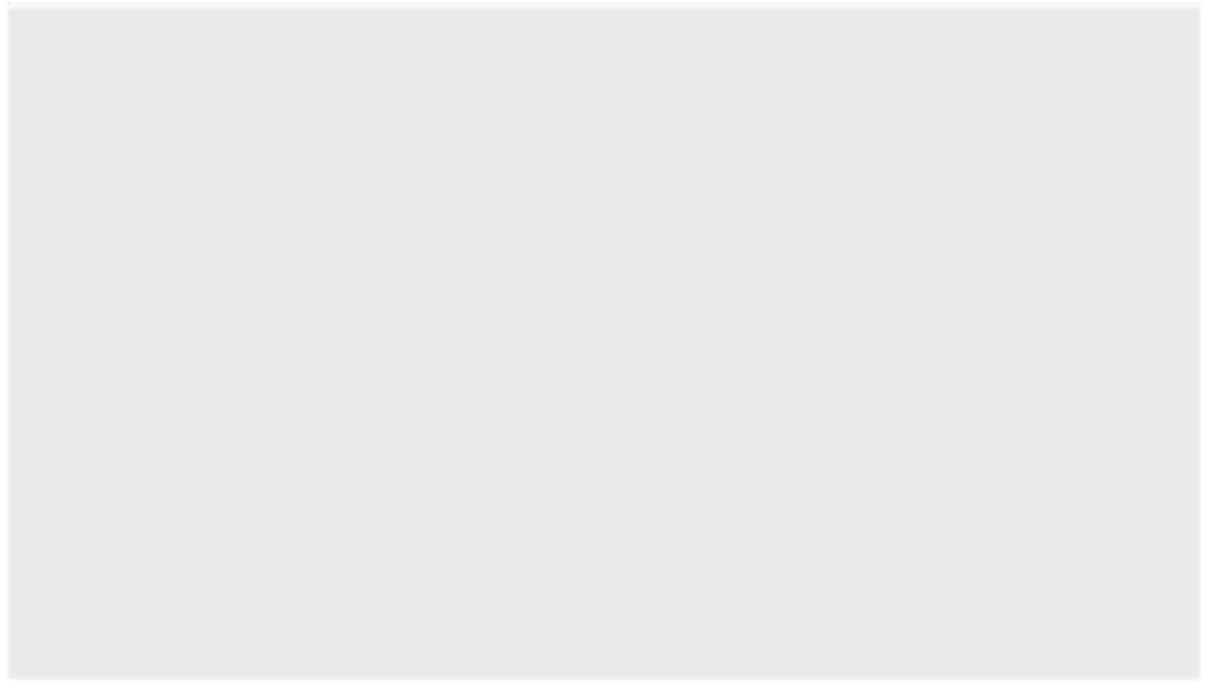

活动概述
活动主K

Slide 5






数据概述
6天
1678UV
136人
62人
推广时长
专题流量
报名人数
到场人数
11.22-11.28
浏览次数111
转化率 8.1%
到场率 44%
注：活动页面从10.22开始上线加入“春雨计划”系列活动推广。

Slide 6
推广节奏
“此次活动推广时间为6天，整体推广内容上分为2波（主题议程→嘉宾（招商经理）），整体推广节
奏及报名效果达到预期。
主题议程
报名：58人
第一波
10.22-10.25
签到+转化
活动期
到场：62人
10.28
第二波
嘉宾内容
报名：78人
10.26-10.28

Slide 7
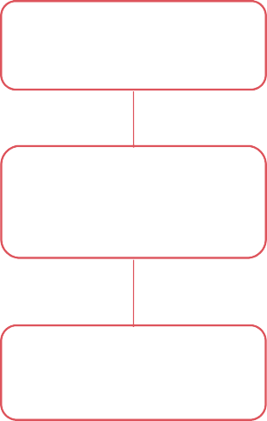

渠道安排
“此次活动推广渠道分为以下部分，具体如下：
会员中心
shopee开店页banner广告 申请开店用户数据
会员广告位+开店banner
报名：10 人
旺季专题
卖家活动
卖家活动页面
报名：0 人
站内硬广
页端硬广
APP硬广
硬广位+果园+弹窗等
海报
35 人
报名：75 人
私域流量
微信社群 朋友圈
报名：27 人
自然流量
其他
互动吧 活动行
报名：27 人
注：未知来源有17人。

Slide 8
推广曝光
略

Slide 9
₀₂ 活动数据

Slide 10
注

Slide 11
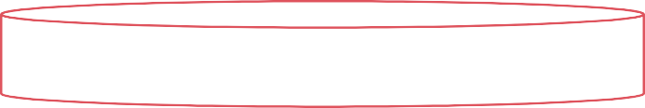




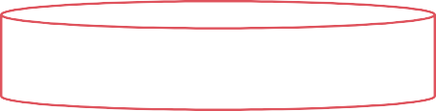



数据漏斗
活动流量转化漏斗图
2067
活动页
18.7%
387
报名页
5.6%
29.97%
116
报名成功页
注：数据统计范围为10.12-10.28。

Slide 12
浏览用户来源
注：数据仅统计大于等于20的渠道。

Slide 13
报名来源

Slide 14
来源转化
流量
报名
转化
“此次活动推广渠道转化率最高的：海报2>开店banner>海报1>果园banner>短信

Slide 15
₀₃ 活动效果

Slide 16
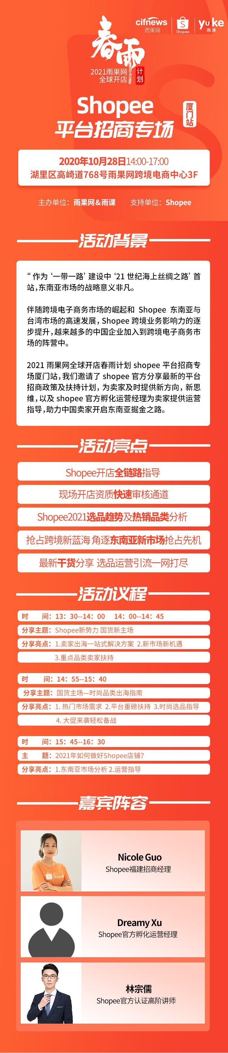
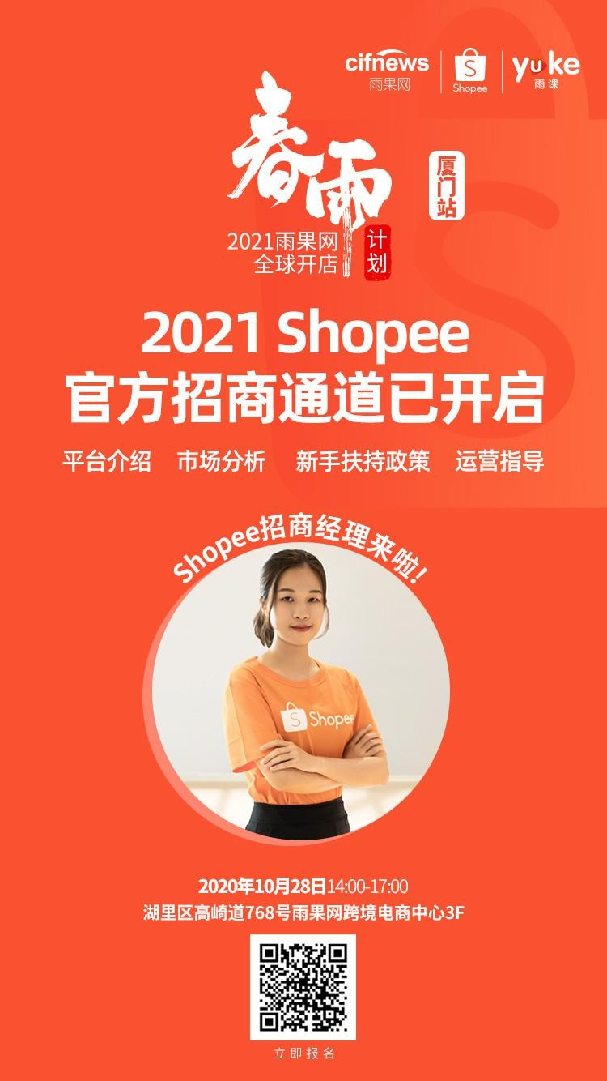





推广海报

Slide 17
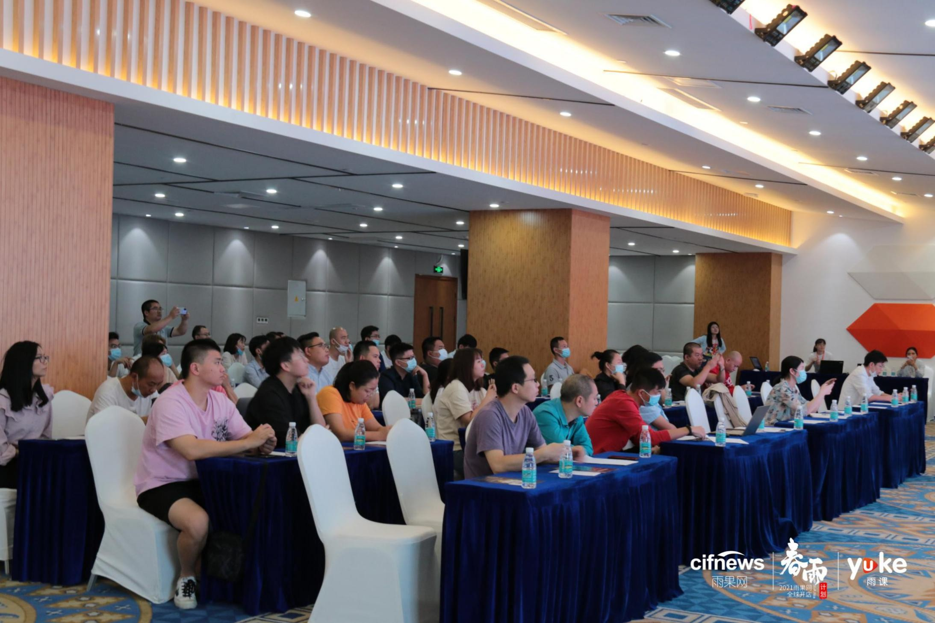
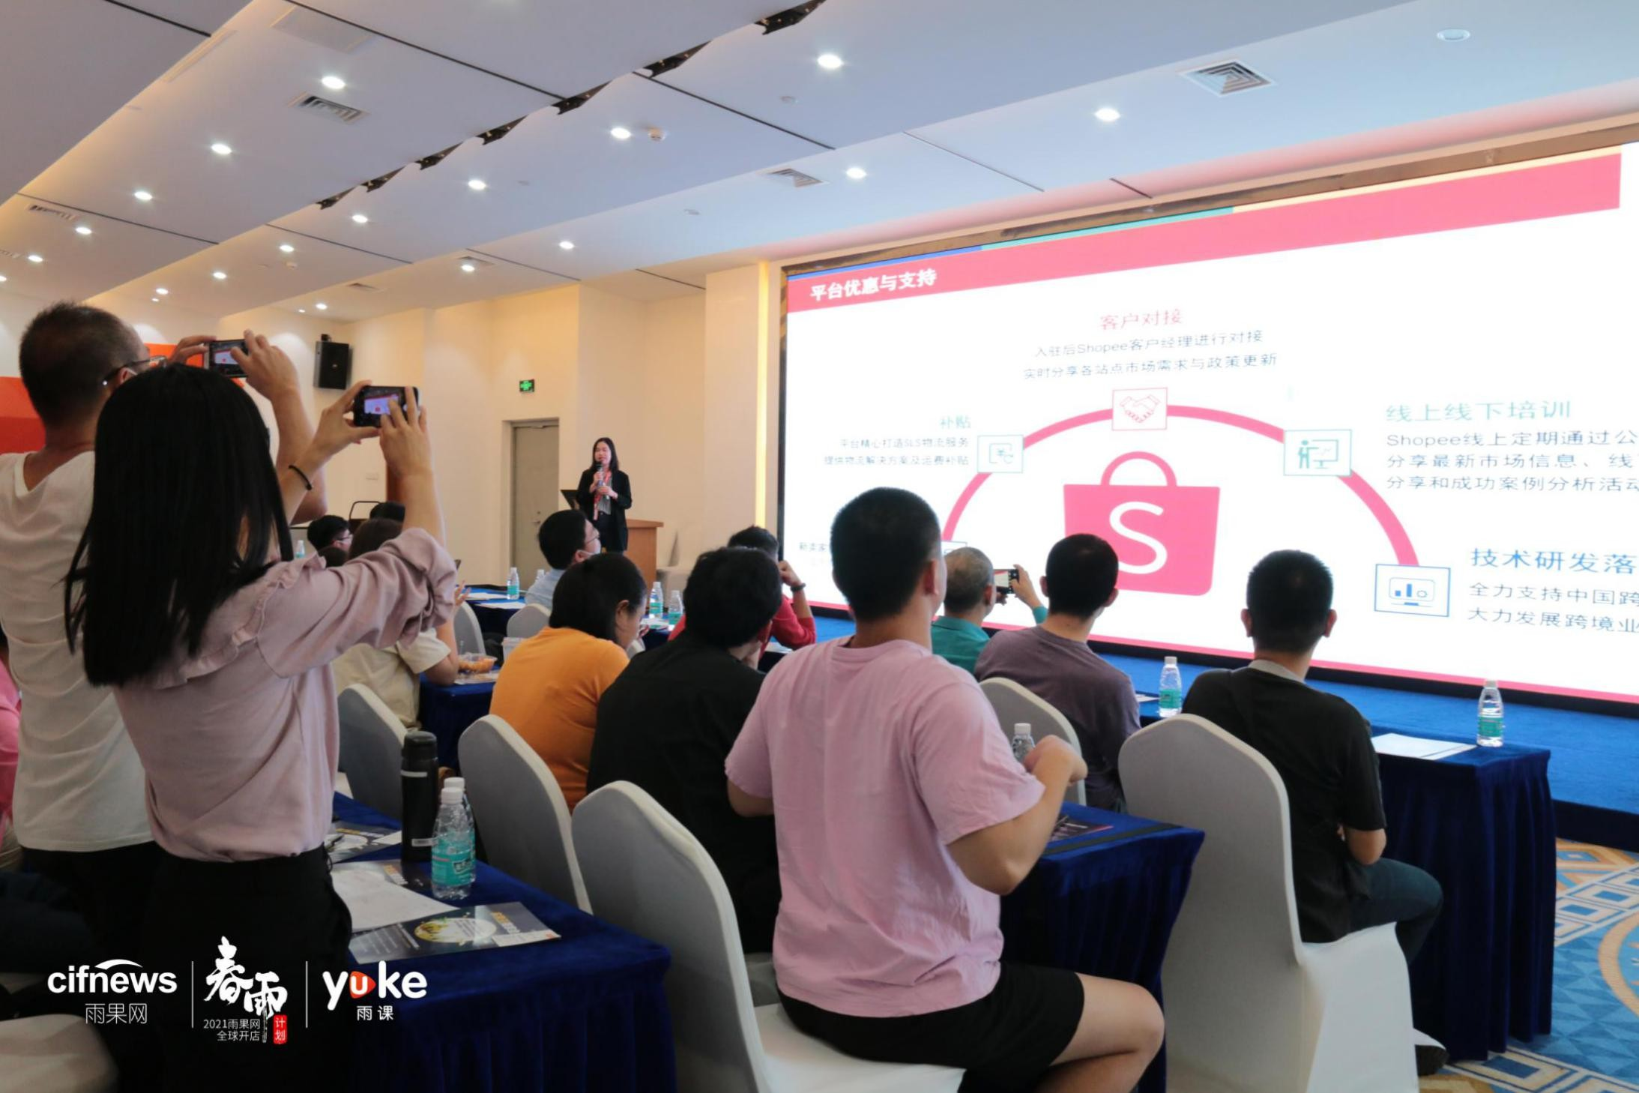
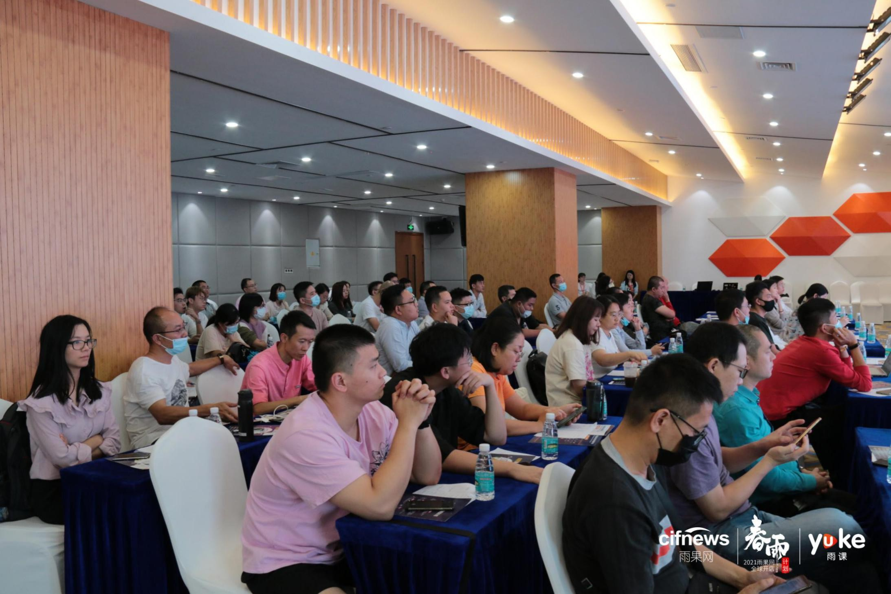
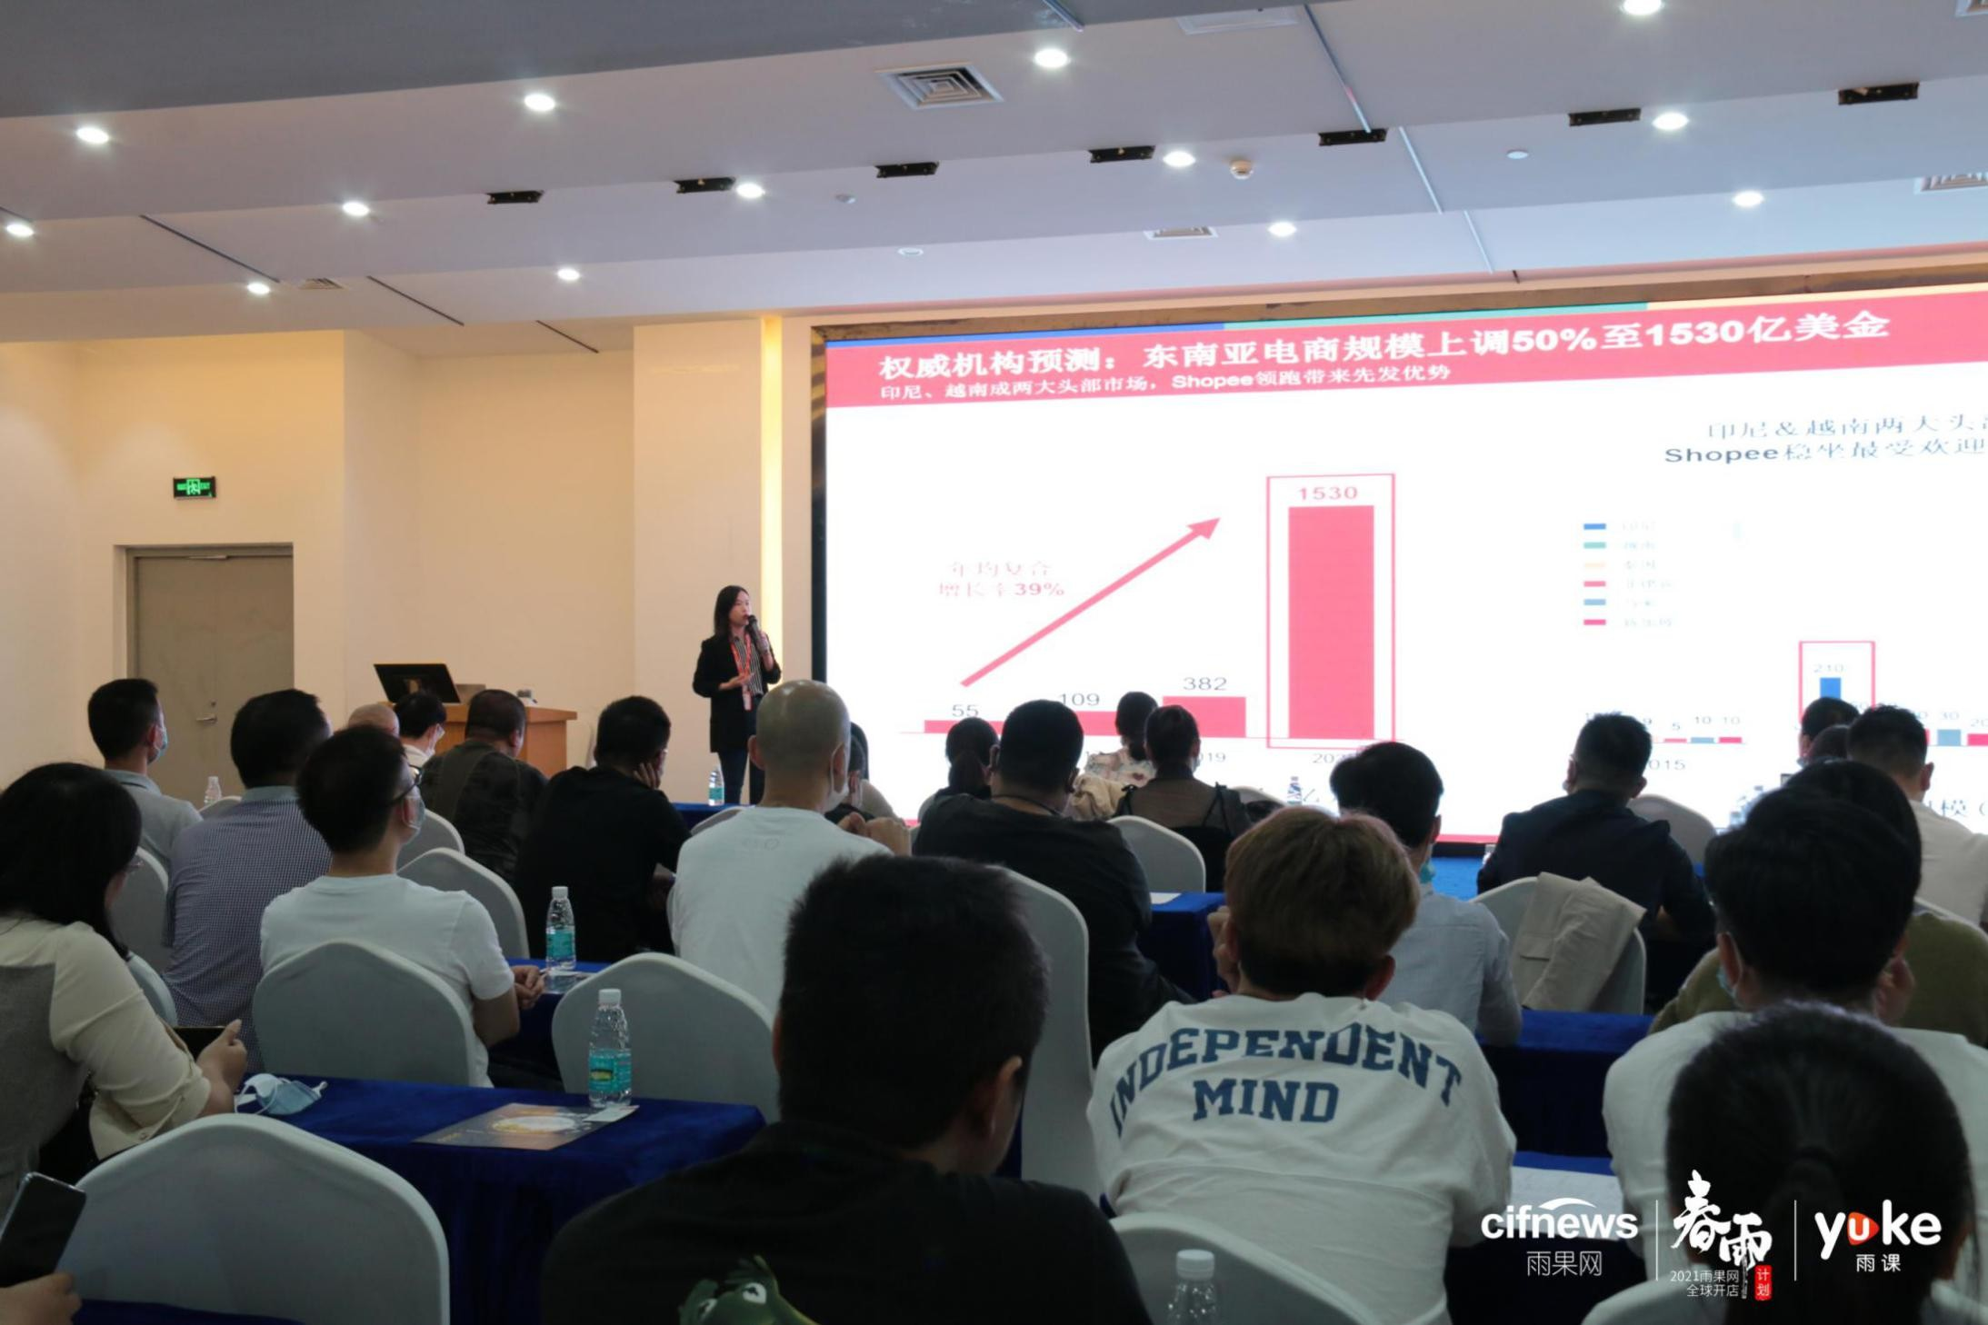
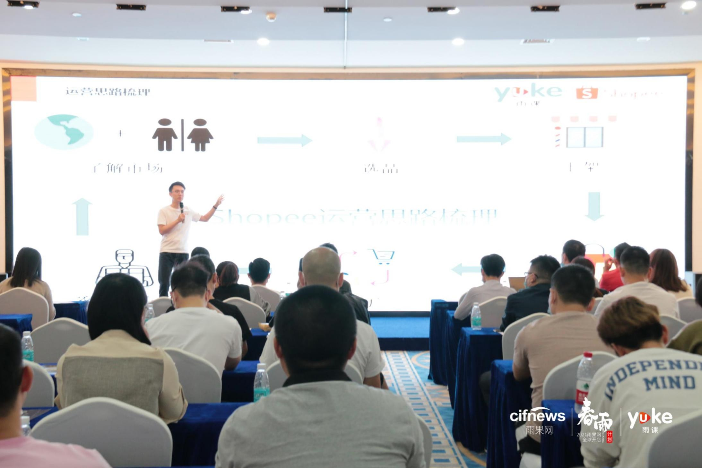
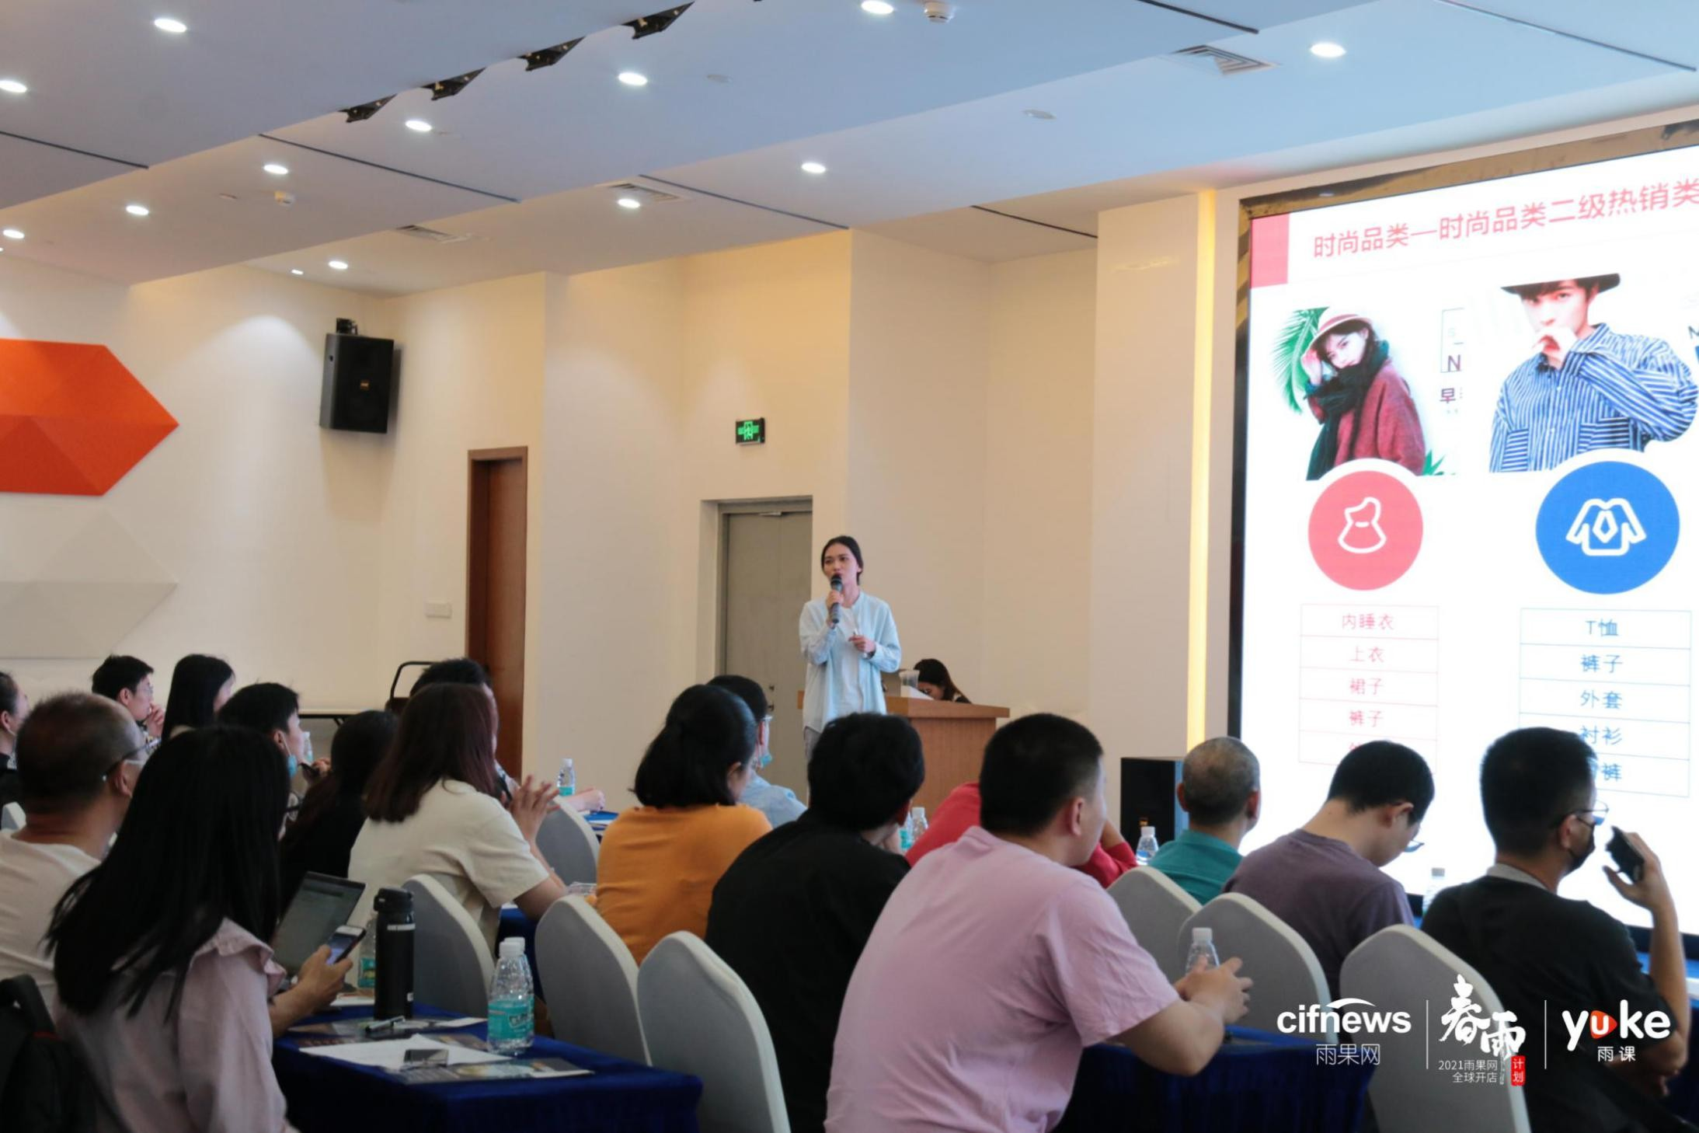
现场展示

Slide 18


